Slide 1

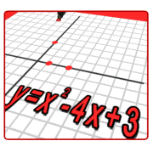
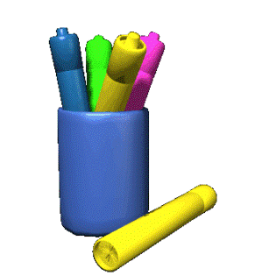
Урок обобщающего повторения по теме «Многочлены»
Кто хочет ограничиться настоящим, без знания прошлого, тот никогда его не поймет…
Готфрид Вильгельм Лейбниц
(1646 – 1716)
Учитель МАОУ «Гимназия «Исток» Смирнова Любовь Теодоровна

Slide 2
«Мыслю, следовательно, существую.»
Природою он первый был оплакан,
В своем отчаянии склонившейся пред ним,
В последний час угас священный факел,
Но ярче вспыхнул свет идей, рожденных им.
По содержанию фактов попытайтесь узнать, о ком идет речь. Великий французский философ, математик и физиолог XVII века, принадлежавший старинному дворянскому роду.
«Я выучился всему, чему учили других; не удовлетворяясь этим, я прочел все, какие только могли попасть в руки книги о предметах, считавшиеся самыми необычайными и любопытными»,- писал о себе ученый.

Slide 3
Задание 1.
Выполнив задание, вы прочтете имя этого замечательного ученого.
Представьте каждый двучлен в виде произведения, которое замените соответствующей буквой. Прочитайте!
х²-6х | е
5х- х² | а
- х²-4х | р
5х+3х² | Д
0,5х²+2х | к
0,8х²-1,2х | т
х(5+3х) | х(х-6) | 0,5х(х+4) | х(5-х) | -х(х+4) | 0,4х(2х-3)
Д
е
к
а
р
т

Slide 4

Рене Декарт французский математик. Он открыл метод координат. Его способ установления связи между точками и числами положило начало новой современной математике.
Большая заслуга Р. Декарта в том, что он ввел переменную величину и функцию, тогда как до него в математике господствовали постоянные величины.

Slide 5
Задание 2.
Решите уравнения, найдите произведение их корней. В ответе вы получите год рождения Рене Декарта.
19
3
2
7
2
19 · 3 ·2 ·7 ·2 =1596

Slide 6
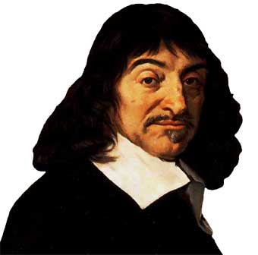
Рене Декарт родился в последний день марта 1596 года во Франции в маленьком городке провинции Турень, в не очень знатной, но зажиточной дворянской семье.
С самого раннего детства Рене остался без матери: она умерла через несколько дней после рождения сына. В восемь лет Рене отдали в одну из лучших школ, учрежденную королем Генрихом VI, где Рене оставался до 17 лет.

Slide 7
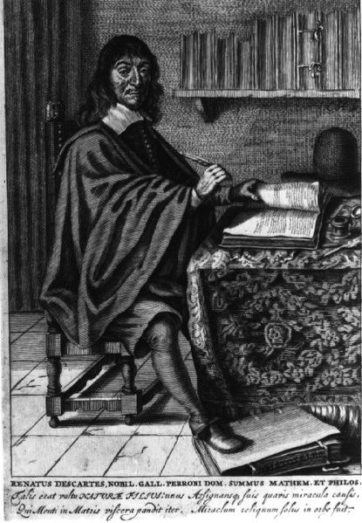
Однако книжная мудрость не удовлетворила Декарта. Он решил лучше познакомиться с «книгой мира».
«…употребил остаток своей молодости на путешествия, изучая людей при дворах и армиях, общаясь с людьми различных общественных положений и характеров, собирая различные опыты. Все, что мне представ-лялось, я рассматривал так, чтобы извлечь из этого какую-нибудь пользу»,-писал Декарт.

Slide 8
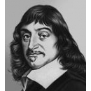
В 1617 году Декарт надевает мундир волонтера нидерландской армии. И теперь он живет в Бреде. От жалованья он отказывается, чтобы быть свободным от всяких обязанностей, не ходит даже на парады, сидит дома и занимается математикой. Два года затворнической жизни в Сен-Жерменском предместье не прошли даром Декарт становится одним из величайших математиков эпохи.

Slide 9
Будучи солдатом в армии Морица Оранского в Нидерландах, Рене знакомится с профессором математики, сыгравшим огромную роль в жизни Декарта.
(m+3)(2m+4) | к
(3m+7)(4-3m) | н
(5-m)(-m-2) | Б
(m-2)(m+3) | м
2m(m²-1)(m+2) | е
(3-m²)(m-4) | а
Задание 3. Если вы верно замените произведение многочленом, многочлен замените соответствующей буквой, буквы запишите в таблицу, то прочитаете имя профессора, занятия с которым продолжались в течении двух лет.
Б
е
к
м
а
н

Slide 10

Задание 4.
Если к неизвестному числу справа приписать нуль и к результату прибавить 125, то полученное число будет в 15 раз больше искомого числа.
Найдите это число, и вы узнаете, в каком возрасте Рене Декарт покинул армию.
Решение: Пусть искомое число х.
10х+125=15х
Х=25

Slide 11
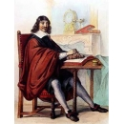
Устав от сутолоки военной жизни, двадцатипятилетний Декарт покидает армию. Но он не спешит на родину, волнуемую последними вспышками религиозной междоусобицы. В качестве путешествующего дворянина он появляется при дворцах Гааги и Брюсселя, едет в Италию. И только в 1625 году Декарт ненадолго возвраща-ется в Париж.

Slide 12
Еще четыре года странствий, и Декарт возвращается на родину. Но появление сильных врагов противников его философии, угрожающих ему, заставляет его покинуть Париж и искать уединение в Голландии, где он работает в течении многих лет.
Задание 5.
Если к неизвестному числу справа приписать цифру 3 и из результата вычесть утроенное неизвестное число, то получится 143.
Найдите это число, и вы узнаете, сколько лет работал Рене Декарт Голландии.
Решение:
Пусть неизвестное число х.
10х+3-3х=143
х=20

Slide 13
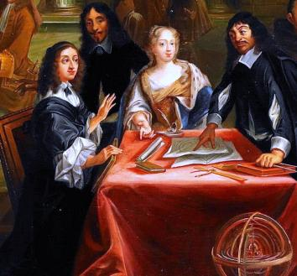
Как раз в то время Швецией правила двадцатилетняя королева Христина. Молодая правительница обладала незаурядными способностями. По приглашению шведской королевы Христианы Рене Декарт переезжает в Стокгольм, где ему были предоставлены прекрасные условия для научной работы. Но приезд в эту северную страну для ученого стал роковым. Принятый с почетом, Декарт должен был ежедневно заниматься с королевой философией. Однажды, направляясь во дворец, Декарт простудился, началось воспаление легких. Кровопускание, применявшееся в то время, не помогло, и Декарта не стало.

Slide 14
Задание 6.Узнайте, в каком возрасте умер Рене Декарт. Для этого из каждой строки и каждого столбца таблицы веберите по одному выражению; запишите сумму из выбранных четырех выражений; упростите полученный многочлен и вычислите его значение прих=6.
х³ | -3х³-6х² | 36х-3х³ | -3х³
4х³-6х² | -12х² | 36х-6х² | -6х²
4х³ | -6х² | 36х | 0
4х³+9х | 9х-6х² | 45х | 9х
Ответ: 54

Slide 15
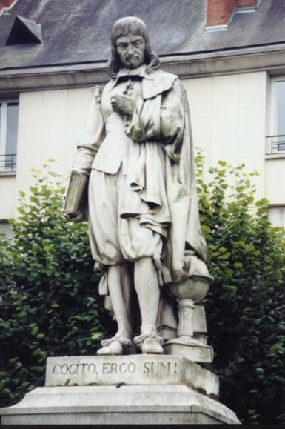
11 февраля 1650 года Декарта не стало. Он прожил 54 года. "Пора в путь, душа моя", - были последние его слова.

Slide 16
Впервые о переменной величине и функции Декарт пишет в своей книге под названием «Геометрия». Узнать год выход книги вам поможет выполнение следующего задания.
Задание 7. В пустую клетку таблицы запишите такое выражение, чтобы квадрат стал магическим по сложению. Сумма многочленов в каждой строке, диагонали и столбце должна быть одинаковой.
Значение этого выражения при х=64 и у=61 укажет год выхода в свет книги Р.Декарта «Геометрия»
3х+2у | 13х+7у | 11х+6у
 | 9х+5у | х+у
7х+4у | 5х+3у | 15х+8у
1637 год
17х+9у

Slide 17
Молодцы!

